Slide 1
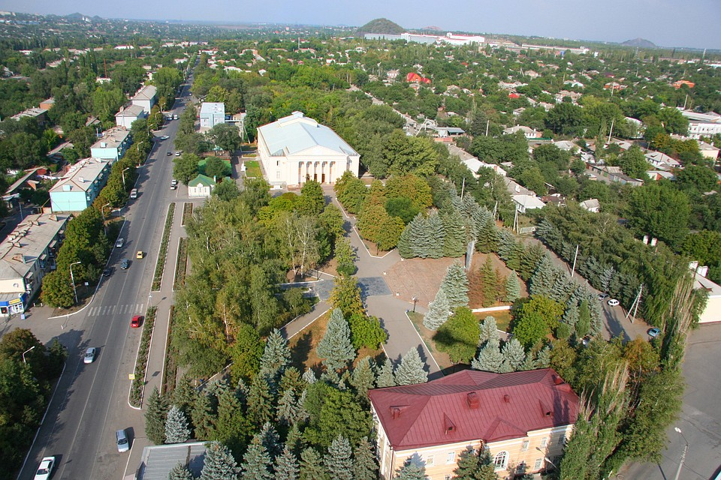
Администрация Каменоломненского городского поселения
Бюджет Каменоломненского городского поселения
на 2026 год и на плановый период
2027 и 2028 годов
БЮДЖЕТ ДЛЯ ГРАЖДАН
Notes:
новый

Slide 2
Основные понятия и термины, используемые при составлении и исполнении бюджета
Бюджет – форма образования и расходования денежных средств, предназначенных для финансового обеспечения задач и функций государства и местного самоуправления
Бюджетная система – совокупность федерального бюджета, бюджетов субъектов Российской Федерации, местных бюджетов и бюджетов государственных внебюджетных фондов
Бюджетный кредит – денежные средства, предоставляемые бюджетом другому бюджету бюджетной системы Российской Федерации, юридическому лицу (за исключением государственных (муниципальных) учреждений), иностранному государству, иностранному юридическому лицу на возвратной и возмездной основах
Бюджетный процесс – регламентируемая законодательством деятельность органов исполнительной власти, по составлению и рассмотрению проектов бюджетов, утверждению и исполнению бюджетов, контролю за их исполнением, осуществлению бюджетного учета, составлению, внешней проверке, рассмотрению и утверждению бюджетной отчетности
Дефицит бюджета – превышение расходов бюджета над его доходами
Долговая устойчивость муниципального образования – это состояние, структура и размер задолженности, при которых заемщик способен в полном объеме выполнять обязательства по ее погашению и обслуживанию без ущерба для своего социально-экономического развития и необходимости списывать или реструктурировать долг
Дотации – межбюджетные трансферты, не носящие целевого характера, на выравнивание доходной базы местных бюджетов в целях обеспечения равных возможностей для предоставления бюджетных услуг на всей территории области

Slide 3
Доходы бюджета – денежные средства поступающие в бюджет
Инициативное бюджетирование – форма участия населения в определении и выборе проектов, направленных на решение вопросов местного значения, финансируемых за счёт средств местного бюджета с возможным привлечением средств граждан, индивидуальных предпринимателей и юридических лиц, а также в последующем контроле за реализацией отобранных проектов
Инициативные платежи – денежные средства граждан, индивидуальных предпринимателей и юридических лиц, уплачиваемые на добровольной основе и зачисляемые в соответствии с Бюджетным кодексом Российской Федерации в местный бюджет в целях реализации конкретных инициативных проектов
Инициативный проект – это предложение граждан, внесенное в установленном порядке в местную администрацию в целях реализации мероприятий, имеющих приоритетное значение для жителей муниципального образования или его части, по решению вопросов местного значения
Источники финансирования дефицита бюджета – средства, привлекаемые в бюджет для покрытия дефицита (кредиты банков, кредиты от других уровней бюджетов, ценные бумаги, иные источники)
Консолидированный бюджет – свод бюджетов бюджетной системы на соответствующей территории без учета межбюджетных трансфертов между этими бюджетами

Slide 4
Межбюджетные трансферты – средства, предоставляемые одним бюджетом бюджетной системы другому бюджету бюджетной системы
Муниципальная программа – документ стратегического планирования, содержащий комплекс планируемых мероприятий, взаимоувязанных по задачам, срокам осуществления, исполнителям и ресурсам и обеспечивающих наиболее эффективное достижение целей и решение задач социально-экономического развития муниципального образования
Муниципальный долг – обязательства, возникающие из муниципальных заимствований, гарантий по обязательствам третьих лиц, другие обязательства в соответствии с видами долговых обязательств, установленными Бюджетным кодексом Российской Федерации, принятые на себя муниципальным образованием
Профицит бюджета – превышение доходов бюджета над его расходами
Расходы бюджета – денежные средства, выплачиваемые из бюджета
Субвенции – межбюджетные трансферты на осуществление муниципальными образованиями переданных им полномочий органов государственной власти области
Субсидия – межбюджетные трансферты на безвозмездной и безвозвратной основах в целях софинансирования социально и экономически значимых расходов местных бюджетов
Условно-утвержденные расходы – не распределенные в плановом периоде в соответствии с классификацией расходов бюджетов бюджетные ассигнования

Slide 5
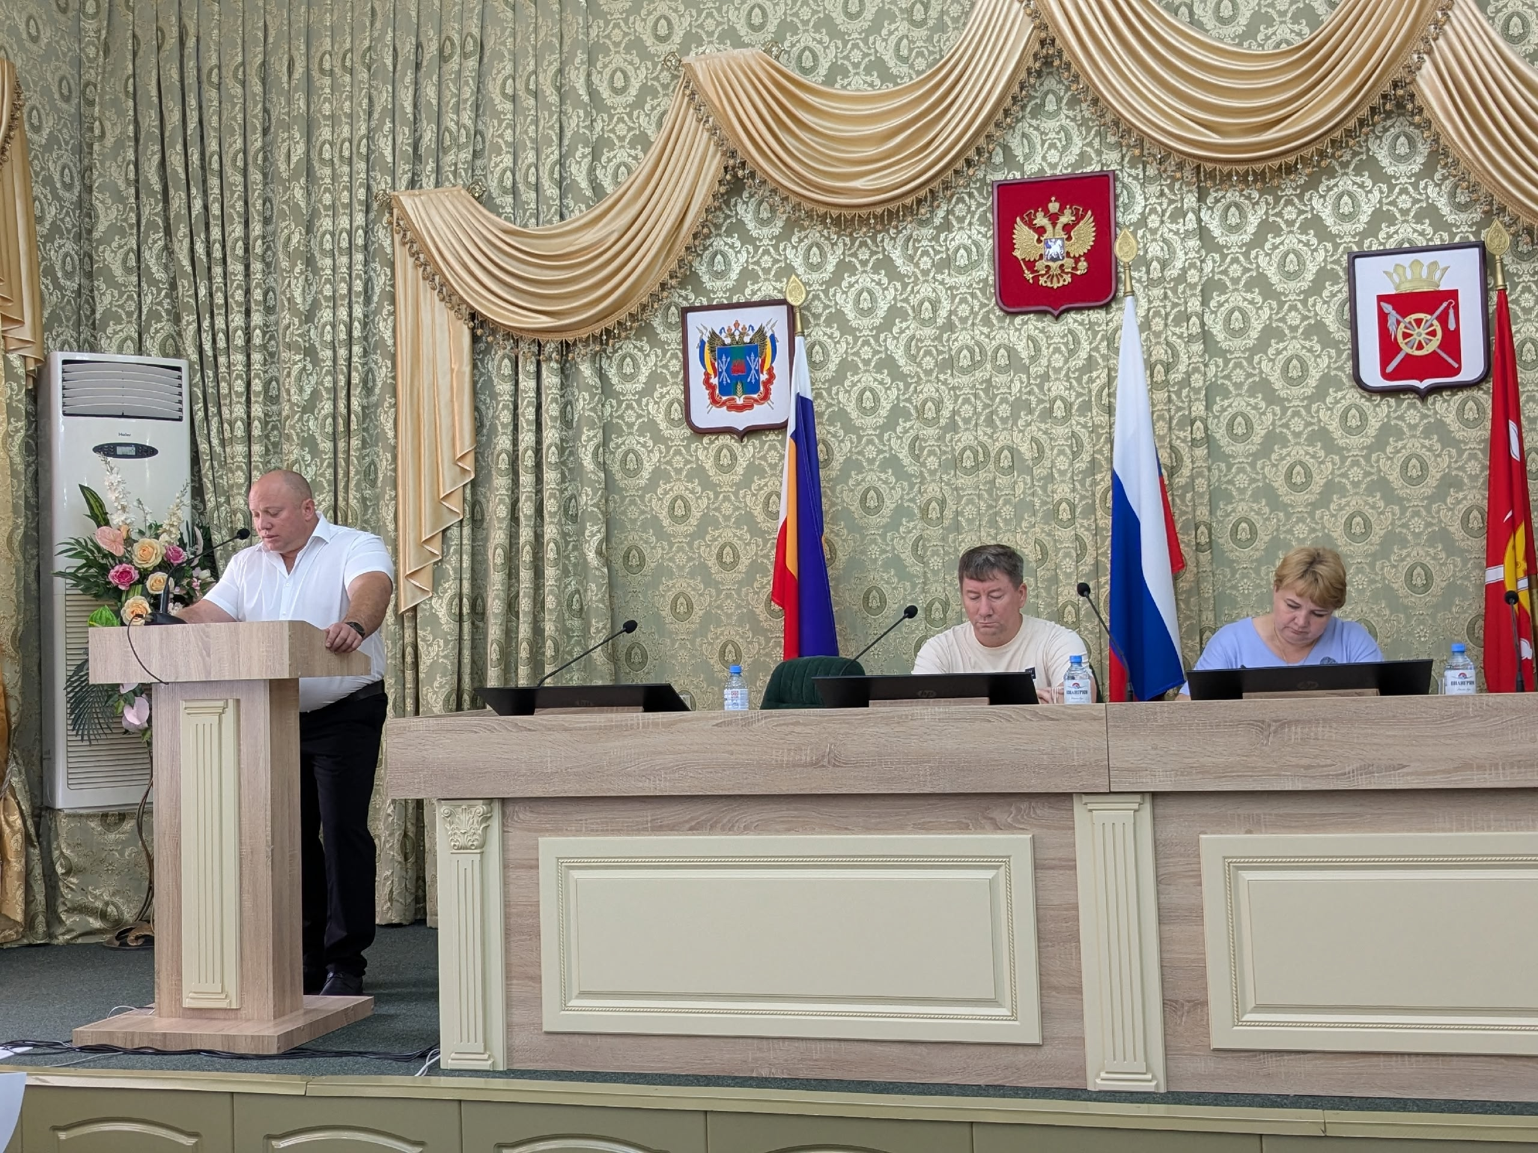
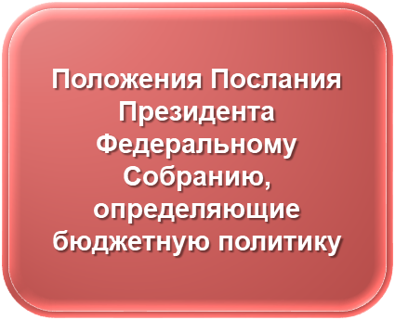
Об основных направлениях бюджетной и налоговой политики Каменоломненского городского поселения Октябрьского района на 2026 – 2028 годы (Постановление от 21.10.2025 № 374)
Муниципальные программы Каменоломненского городского поселения
Основа формирования бюджета
на 2026 год и на плановый период 2027 и 2028 годов
Проект областного закона «Об областном бюджете на 2026 год и на плановый период 2027 и
2028 годов»
Прогноз социально-экономического развития
Каменоломненского городского поселения
на 2026-2028 годы
(Распоряжение
от 19.05.2025 №31)
Муниципальные программы
Каменоломненского городского поселения
Notes:
новый

Slide 6
Особенности составления бюджета Каменоломненского городского поселения на 2026 год и на плановый период 2027 и 2028 годов
Доходы бюджета сформированы с учетом изменений, внесенных в бюджетное и налоговое законодательство
Расходы сформированы на основе муниципальных программ Каменоломненского городского поселения
Обеспечение реализации Указа Президента Российской Федерации от 07.05.2018 № 204 «О национальных целях и стратегических задачах развития Российской Федерации на период до 2024 года»
Notes:
новый

Slide 7
Основные направления бюджетной политики Каменоломненского городского поселения на 2026-2028 годы
Утверждены постановлением Каменоломненского городского поселения от 21.10.2025 № 374
Стратегический план развития Каменоломненского городского поселения октябрьского района Ростовской области на период до 2030 года
Приоритетные цели
Формирование и совершенствование экономических, организационных и финансовых основ поселения
Ключевые задачи
Повышение качества жизни населения
Укрепление системы местного самоуправления поселением
Достижения целей социально-экономического развития
Notes:
новый

Slide 8
Основные приоритеты Каменоломненского городского поселения
Обеспечение социального благополучия населения
Экономический рост
Пути реализации бюджетной политики
Формирование расходов с учетом их оптимизации и повышения эффективности
увеличение инвестиционной составляющей бюджета
Повышение налоговых и неналоговых поступлений в бюджет поселения
Notes:
новый

Slide 9
Показатели прогноза социально-экономического развития Каменоломненского городского поселения
 | 2024г. | 2025г. | 2026г. | 2027г. | 2028г.
Фонд среднемесячной номинальной начисленной заработной платы (в действующих ценах), тыс. рублей | 3 045 363,22 | 3 851 738,05 | 4 312 238,68 | 4 744 994,51 | 5 162 505,08
Среднемесячная номинальная начисленная заработная плата, рублей | 60 946,27 | 72 751,17 | 81 597,01 | 89 400,0 | 97 266,28
Уровень регистрируемой безработицы, % | 0,4 | 0,4 | 0,4 | 0,4 | 0,4

Slide 10
Показатели прогноза социально-экономического развития Каменоломненского городского поселения
 | 2024г. | 2025г. | 2026г. | 2027г. | 2028г.
Численность постоянного населения (среднегодовая), млн человек | 12,3 | 12,3 | 12,2 | 12,2 | 12,2
Индекс потребительских цен (декабрь к декабрю), | 107,4 | 108,6 | 105,0 | 104,0 | 104,0
Прибыль прибыльных предприятий (в действующих ценах), млн рублей | 458 722,8 | 490 689,8 | 530 092,8 | 542 101,4 | 590 720,9
Ввод жилья, тыс. м² | 4,7 | 5,7 | 5,7 | 6,4 | 6,7

Slide 11
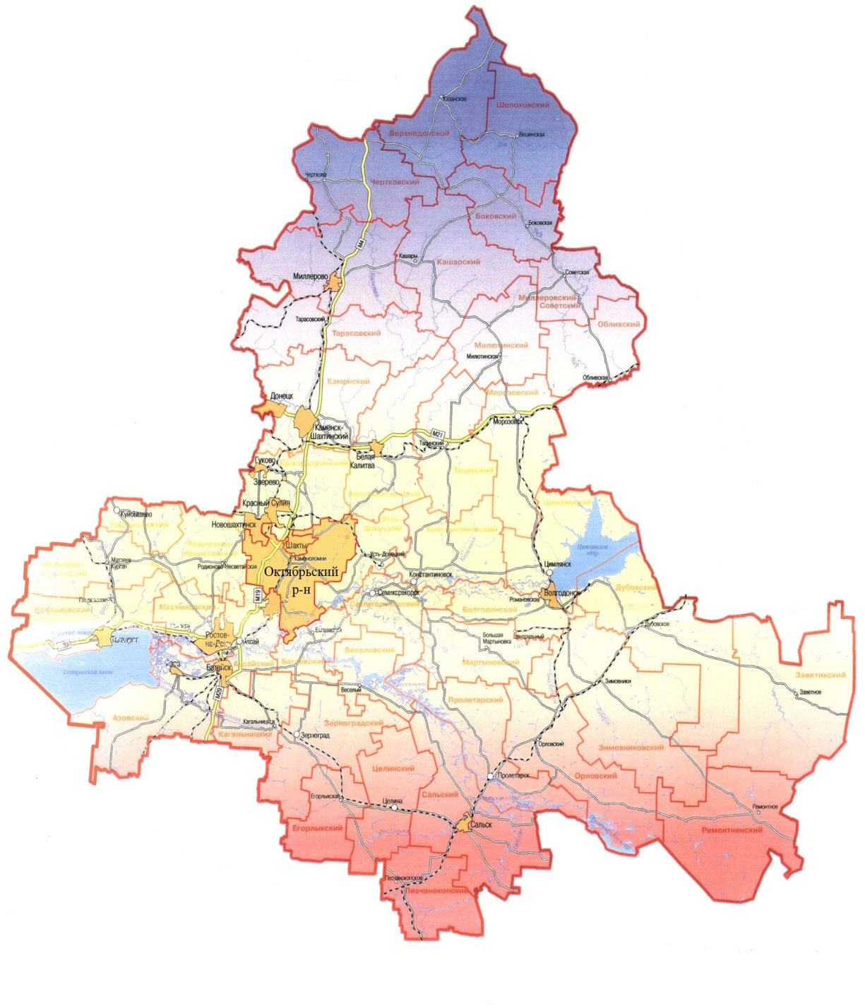
Основные характеристики бюджета Каменоломненского городского поселения на 2026-2028 годы
тыс. рублей
Показатель | Бюджета на 2026 год | Бюджета на 2027 год | Бюджета на 2028 год
I. Доходы, всего | 124 516,6 | 108 478,5 | 117 517,6
Безвозмездные поступления | 30 950,3 | 8 552,6 | 9 466,5
Налоговые и неналоговые доходы | 93 566,3 | 99 925,9 | 108 051,1
II. Расходы, всего | 124 516,6 | 108 478,5 | 117 517,6
III. Дефицит (-), профицит (+) | 0,0 | 0,0 | 0,0
Notes:
НОВЫЕ ЦИФРЫ

Slide 12
Основные параметры бюджета Каменоломненского городского поселения на 2026 год
Доходы бюджета
Расходы бюджета
Доходы от использования имущества находящегося в государственной и муниципальной собственности
3 022,3
Налог на имущество физических лиц
2 592,50
Налог на доходы физических лиц
57 679,6
Земельный налог 9 003,00
Транспортный налог 13 951,4
Акцизы 4 039,9
Туристический налог 175,7
Госпошлина 1,40
Доходы от продажи материальных и нематериальных активов 2 276,6
Единый сельскохозяйственный налог
356,0
Штрафы, санкции, возмещение ущерба 17,9
тыс. рублей
Общегосударственные вопросы
28 573,8
Жилищно-коммунальное хозяйство
53 515,1
Национальная экономика (Дорожный фонд)
37 560,5
Иные расходы
330,8
Национальная безопасность и правоохранительная деятельность 946,0
Культура и кинематография
2 011,7
Национальная оборона 1108,7
Социальная поддержка
470,0
Notes:
Новые цифры

Slide 13
СТРУКТУРА НАЛОГОВЫХ И НЕНАЛОГОВЫХ ДОХОДОВ БЮДЖЕТА Каменоломненского городского поселения В 2026 ГОДУ
Notes:
новый

Slide 14
Расходы бюджета Каменоломненского городского поселения в 2026 году 124 516,6 тыс. рублей

Slide 15
Основные параметры бюджета Каменоломненского городского поселения на 2027 год
Доходы бюджета
Расходы бюджета
тыс. рублей
Доходы от использования имущества находящегося в государственной и муниципальной собственности
3 022,3
Налог на имущество физических лиц
2 696,2
Налог на доходы физических лиц
64 370,4
Земельный налог 9 363,1
Транспортный налог 14 509,5
Штрафы, санкции, возмещение ущерба 18,6
Единый сельскохозяйственный налог
398,0
Госпошлина 1,4
Акцизы 5 363,7
Туристический налог 182,7
Общегосударственные вопросы
30 805,4
Жилищно-коммунальное хозяйство
48 665,0
Национальная экономика (Дорожный фонд)
22 752,3
Иные расходы 255,0
Национальная безопасность и правоохранительная деятельность 946,0
Культура и кинематография
3 330,3
Социальная поддержка
488,9
Национальная оборона 1 235,6

Slide 16

Основные параметры бюджета Каменоломненского городского поселения на 2028 год
Доходы бюджета
Расходы бюджета
тыс. рублей
Доходы от использования имущества находящегося в государственной и муниципальной собственности
3 022,0
Налог на имущество физических лиц
2 804,0
Налог на доходы физических лиц
71 193,7
Земельный налог 9 737,6
12
Транспортный налог 15 089,8
Госпошлина 1,50
Единый сельскохозяйственный налог
398,0
Штрафы, санкции, возмещение ущерба 19,3
Акцизы 5 594,9
Туристический налог 190,0
Общегосударственные вопросы
33 517,9
Жилищно-коммунальное хозяйство
53 214,8
Национальная экономика (Дорожный фонд)
24 804,7
Иные расходы
255,0
Национальная безопасность и правоохранительная деятельность 946,0
Культура и кинематография
3 601,4
Национальная оборона 1 569,4
Социальная поддержка
508,4

Slide 17



Структура межбюджетных трансфертов на 2026 год
Межбюджетные трансферы 30 950,3 тыс. руб.
2 738,3тыс.руб
Дотации
Субвенции
1 108,9 тыс.руб
0,0 тыс.руб
Субсидии
Иные межбюджетные трансферты
27 103,1тыс.руб

Slide 18
Муниципальные программы Каменоломненского городского
поселения на 2026 год
Благоустройство территории Каменоломненского городского поселения
43 998,0 руб.
Формирование современной городской среды тыс. 0,00 руб.
Обеспечение качественными жилищно-коммунальными услугами
8 013,2 руб.
Защита населения и территории от чрезвычайных ситуаций, обеспечение пожарной безопасности и безопасности людей на водных объектах
946,0 руб.
Развитие муниципального управления и муниципальной службы
24 900,4 руб.
Развитие транспортной системы
37 390,5 руб.
Развитие физической культуры и спорта
180,8 руб.
Молодежь 50,0 руб.
Развитие культуры
297,7 руб.

Slide 19

Оценка долговой устойчивости
Объём расходов на обслуживание муниципального долга
2026 год | 2027 год | 2028 год
0,0 | 0,0 | 0,0
Долговая устойчивость Каменоломненского
городского поселения на 2026 – 2028 годы высокая.

Slide 20
Реализация регионального проекта
Создание и развитие инфраструктуры на сельских территориях
Развитие транспортной инфраструктуры на сельских территориях | 2026 год | 2027 год | 2028 год
Ремонт дороги по пер. Шоссейный в р.п. Каменоломни, Октябрьского района, Ростовской области | 0,0 | - | -
Ремонт участка дороги по ул. Ленина в р.п. Каменоломни, Октябрьского района, Ростовской области | 4 391,2 | - | -
Ремонт участка дороги по ул. Красноармейская в р.п. Каменоломни, Октябрьского района, Ростовской области | 11 008,0 | - | -

